Slide 1
Дело о пропавшей бандероли

Slide 2
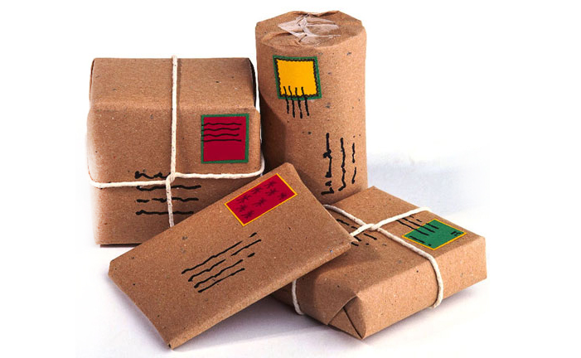
Англия, Лондон, Бейкер-стрит, 221-б
Россия, Москва, Петровка, 38

Slide 3
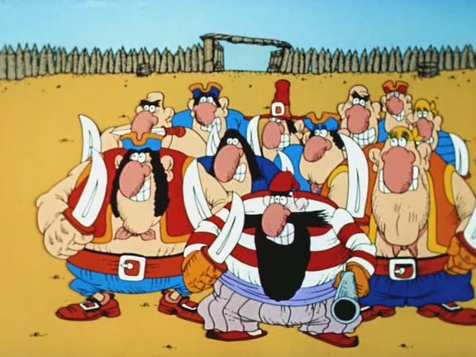

Slide 4
Найди и исправь ошибки
алфАвит,
воротА,
звонИт,
инженЕры,
килОметр,
нАчать,
полОжил,
столЯр,
углубИть,
цЕмент.

Slide 5
Проверь соседа!
алфавИт
ворОта
звонИт
инженЕры
киломЕтр
начАть
положИл
столЯр
углубИть
цемЕнт

Slide 6
Выбери проверочное слово
Уд_вительно (диво, дева),
м_нять (мина, замена),
л_пить (липко, лепка),
подч_щать (честь, чисто),
л_нивый (лень, линька),
скр_пучий (скрепка, скрипка),
м_стерить (мост, мастер).

Slide 7
Имя существительное

Slide 8
ОДЕТЬ | НАДЕТЬ
ШЛЯПА, БРАТ, ПАЛЬТО С ПРИПОДНЯТЫМ ВОРОТНИКОМ, ПЕРЧАТКИ, КУКЛА, СЕСТРЕНКА, ТЕМНЫЕ ОЧКИ

Slide 9
ОДЕТЬ | НАДЕТЬ
БРАТ, КУКЛА, СЕСТРЕНКА | ШЛЯПА, ПАЛЬТО С ПРИПОДНЯТЫМ ВОРОТНИКОМ, ТЕМНЫЕ ОЧКИ, ПЕРЧАТКИ

Slide 10
одушевленность/
неодушевленность

Slide 11
Суперагенты майора Томина договорились встретиться в кафе снежинка неподалеку от гостиницы космос. Один в руках должен был держать газету правда, другой – газету труд.

Slide 12
Собственное/
нарицательное

Slide 13
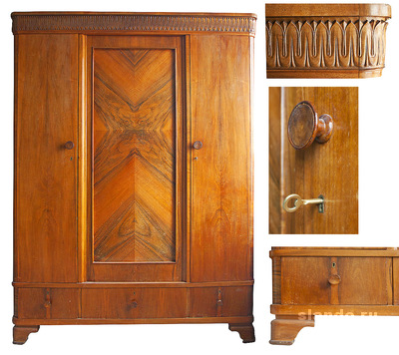
Плющ?, рож?, трудных задач?, много туч?, смерч?, меч?, полноч?, ключ?.

Slide 14
род
склонение
Собственное/
нарицательное

Slide 15
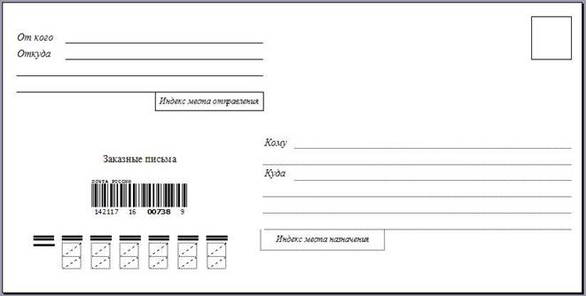
Куда: бейкер-стрит, 221-б лондон, англия Кому: мистер шерлок холмс
Откуда: петровка, 38
москва, россия
От кого: майор томин

Slide 16
Дело шуток не любит.
Дело знай, а правду помни.
И умен, и крепок, и в деле гож.
Всех дел не переделаешь.
По твоим делам о тебе судят.
Языком не спеши, а делами не смеши. Умен на словах, да глуп на делах.

Slide 17
род
число
Собственное/
нарицательное
склонение
падеж

Slide 18
1. Зло не остается безнаказанным.
2. Его лицо зло.
3. Он посмотрел зло.

Slide 19
Делаем вывод
1. Зло – имя существительное.
2. Зло – имя прилагательное (краткое)
3. Зло – наречие.

Slide 20
число
род
Собственное/
нарицательное
падеж
склонение

Slide 21
Имя существительное
Как часть речи
Постоянные признаки
Непостоянные признаки
Синтаксическая роль
Одушевленность/
неодушевленность
Собственное/
нарицательное
склонение
род
число
падеж
подлежащее
сказуемое
обстоятельство
дополнение

Slide 22
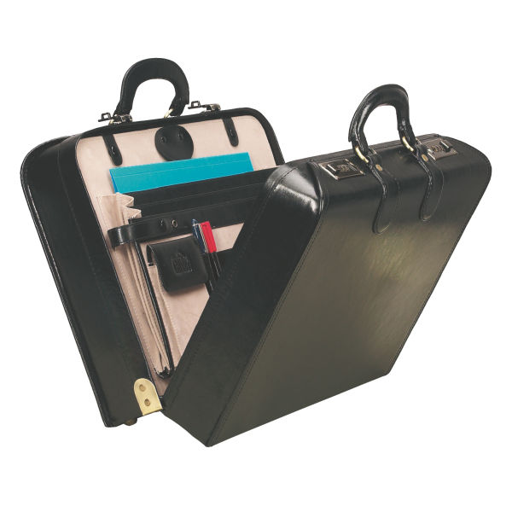
1. Он сделал это (на)зло мне.
2. (На)зло нельзя отвечать злом.

Slide 23
.
Составляем фоторобот существительного

Slide 24
ПЛАН МОРФОЛОГИЧЕСКОГО РАЗБОРА ИМЕНИ СУЩЕСТВИТЕЛЬНОГО
I. ЧАСТЬ РЕЧИ. ВОПРОС. ОГЗ.
II. МОРФОЛОГИЧЕСКИЕ ПРИЗНАКИ: начальная форма (И.п., ед.ч.); собственное или нарицательное; одушевленное или неодушевленное; род, склонение; падеж, число.
III. СИНТАКСИЧЕСКАЯ РОЛЬ

Slide 25
1. Зло – сущ. (что?)
2. Н.ф. – зло; нариц., неодуш., ср.р., 2-е скл., ед.ч., в вин.п.
3. Отвечать (на что?) на зло.

Slide 26
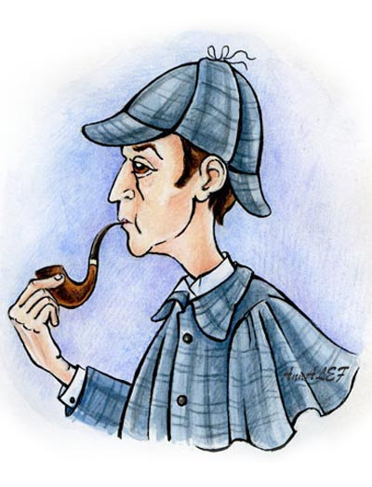

Slide 27
+ - нет затруднений, умею определять -+ - возникают затруднения - - не умею, не понимаю
Лист самоконтроля
Опред. имени сущ. как части речи | Нач-я форма им.сущ. | Постоянные морфологические признаки |  |  |  | Непостоянные морфологические признаки |  | Синт. роль в предл.
 |  | собств. нариц. | одушевл. неодуш. | род | склонение | Падеж | Число

Slide 28
Домашнее задание
1. упр. 498.
2. составить высказывание-рассуждение о необходимости морфологического разбора

Slide 29
составьте пожелание
Зачеркните все повторяющиеся буквы в строках
АОБООУАДА-_______________
ИПЬРТПЕИР - ______________
ЭПВФСФПЕ - _______________
ВЮЛГВДЛАЮ - _____________
ЖЗСУУЧЖАЗ - _____________
ОАСАОТАЛО-_______________
ГЦИДВГЦЫД! - _____________

